Slide 1

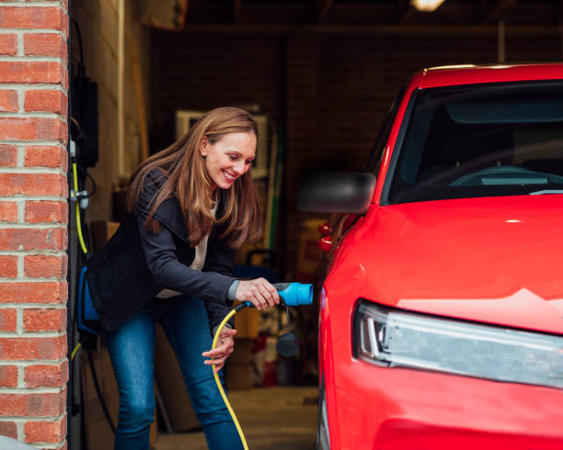
einfach mehr als laden
Lösungen
Karriere
Kontakt
Unternehmen
Services
Schnell und einfach zu Ihrer privaten Wallbox
Von der Bestandsaufnahme, über die Beratung möglicher Lösungen, bis zur Installation und Inbetriebnahme alles aus EINER Hand.
Und wenn Sie wünschen, dann leihen wir Ihnen die Wallbox auch gerne gegen eine kleine Nutzungspauschale.
Eine Wallbox nach Ihren Wünschen
Wir finden gemeinsam die beste Lösung für Sie. Egal,
welches E-Mobil Sie betanken möchten
welche Länge Ihr Anschlusskabel an Ihr Fahrzeug besitzen soll
ob Sie einen eigenen Stromzähler mit besonders günstigem Strom anbinden möchten
Sie eine bestehende Photovoltaikanlage integrieren möchten
Sie eine monatliche Übersicht Ihrer „getankten“ kWh haben möchten
Sie zwecks der Abrechnung mit Ihrem Arbeitgeber oder als Selbstständiger verschiedene E-PKWs oder Ladevorgänge voneinander trennen wollen

Slide 2

Schlüsselfertig alles aus einer Hand
Sie haben einen Ansprechpartner der für Sie
die Erstberatung übernimmt
die Förderungsmöglichkeiten auslotet und ggf. beantragt
die Installation mit allen benötigten Gewerken fachgerecht, sauber und schnell koordiniert
die Inbetriebnahme und Einweisung sicherstellt
die notwendige jährliche Wartung im Auge behält und organisiert
bei Problemen oder Störungen zur Seite steht
Jetzt Angebot anfordern
Auf Wunsch auch geliehen
Sie scheuen die hohen Investitionskosten? Dann bieten wir Ihnen eine Lösung bei der Sie die HW von uns mieten können. Selbst die Installation von bis zu 25 Meter Anschlusslänge bis zum nächsten Stromzähler und bei Objekten im Raum Oberbayern kostet Sie nichts, wenn Sie mit uns einen 24 Monats Mietvertrag über 50€ / Monat abschließen.
AGB
Kontakt
©lade-plus GmbH
Datenschutzerklärung
Impressum
Karriere
FAQs

